Slide 1
İki Boyutlu (2D) Sistemde Lennard-Jones Gazının Monte Carlo Yöntemi İle Simülasyonu
FİZ521 - Fizikte Bilgisayar Uygulamaları
182163004 - Ömer TAYFUROĞLU
Ocak, 2019

Slide 2
İçerik
Giriş
Metod
Uygulama
Data Analizi ve Sonuçlar
Referanslar

Slide 3




Proglamlama dili ve harici kütüphaneler
Ubuntu 16.04 LTS, 64 bit işletim sisteminde test edimiştir
Python 2.7
Numpy 1.14
Matplotlib 2.2
Pandas 0.23

Slide 4
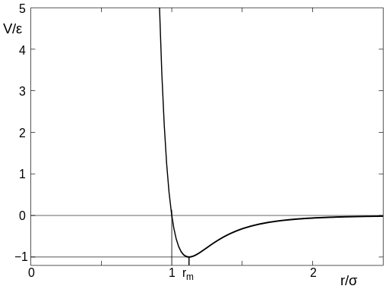
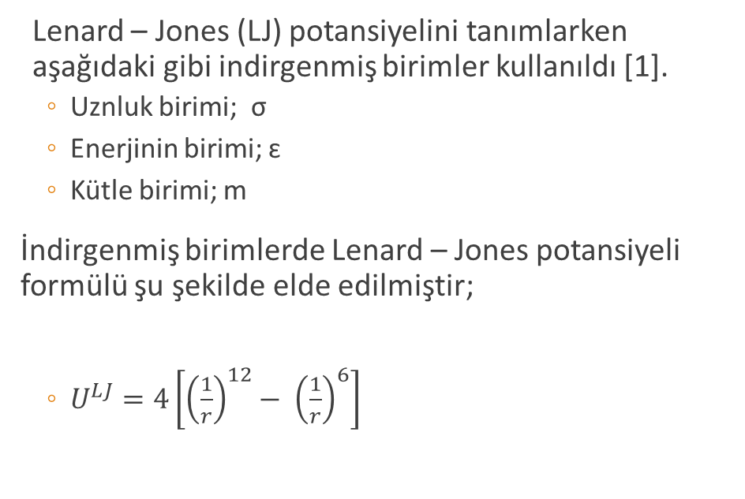
Metod
https://en.wikipedia.org/wiki/File:12-6-Lennard-Jones-Potential.svg
Lenard – Jones (LJ) potansiyelini tanımlarken aşağıdaki gibi indirgenmiş birimler kullanıldı [1].
Uznluk birimi; σ
Enerjinin birimi; ɛ
Kütle birimi; m
İndirgenmiş birimlerde Lenard – Jones potansiyeli formülü şu şekilde elde edilmiştir;
$U^{LJ}=4\left[{\left(\frac{1}{r}\right)}^{12}− {\left(\frac{1}{r}\right)}^{6}\right]$
Lennard-Jones potansiyeli için mesafeye göre enerji grafiği
r

Slide 5
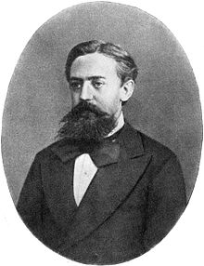
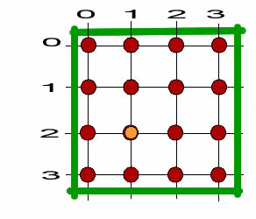
Metod
Markov Chain Monte Carlo (MCMC)
MCMC tekiniğinde kofigürasyonlar markov chain tekniği (rastgele yürüyüş - random walk) ile değiştirilerek atomların uzayda uygun konumda yerleşmesi ve bu şekilde düşük enerjili yapının elde edilmesi şeklinde ilerleme söz konusudur.
Andrey Markov

Slide 6
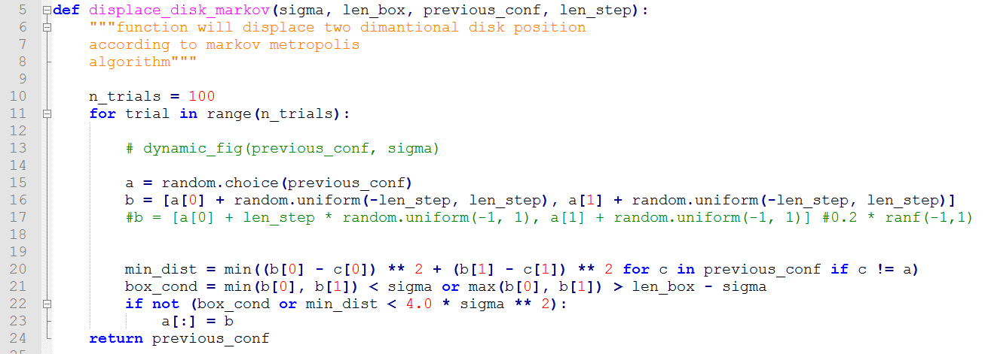
Metod
Markov Chain Monte Carlo Algoritması (Kod)

Slide 7
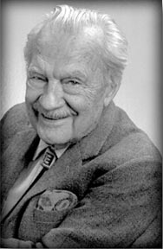
Metod
Başlangıç Geometrisi,
i =0,2,3,...,N
Metroplis Monte Carlo (MMC) [2].
Toplam enerji Hesapla (E₁)
Toplam enerji Hesapla (E₂)
Eğer E₁ < E₂ ise:
0 ila 1 arasında rastgele bir a reel sayısı seç
Konfigürasyonu rastgele değiştir
Eğer E₁ > E₂ ise: kabulet (i +1 )
Eğer, a < bf ise: kabulet (i+1)
Nicholas Constantine Metropolis
Eğer, a > bf ise: reddet

Slide 8
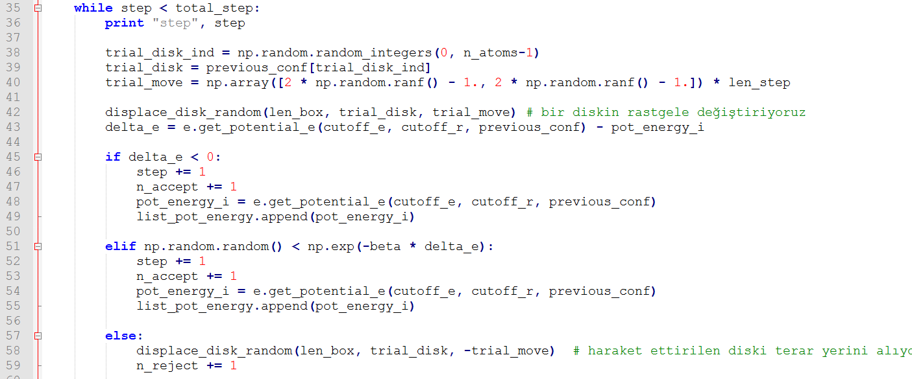
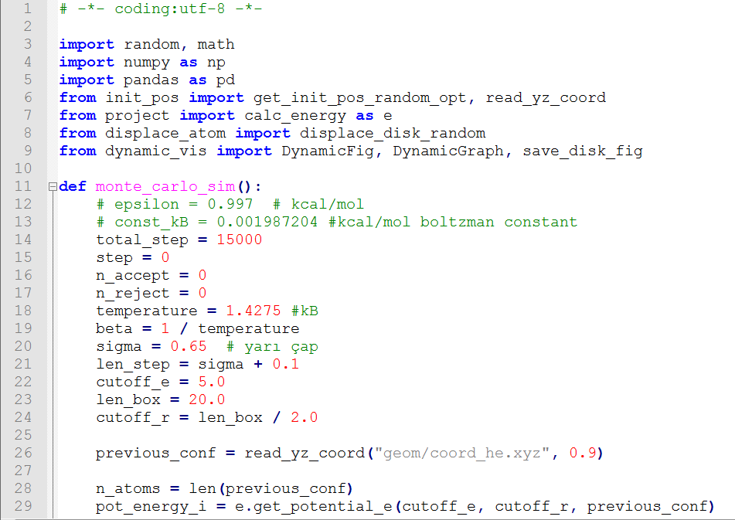
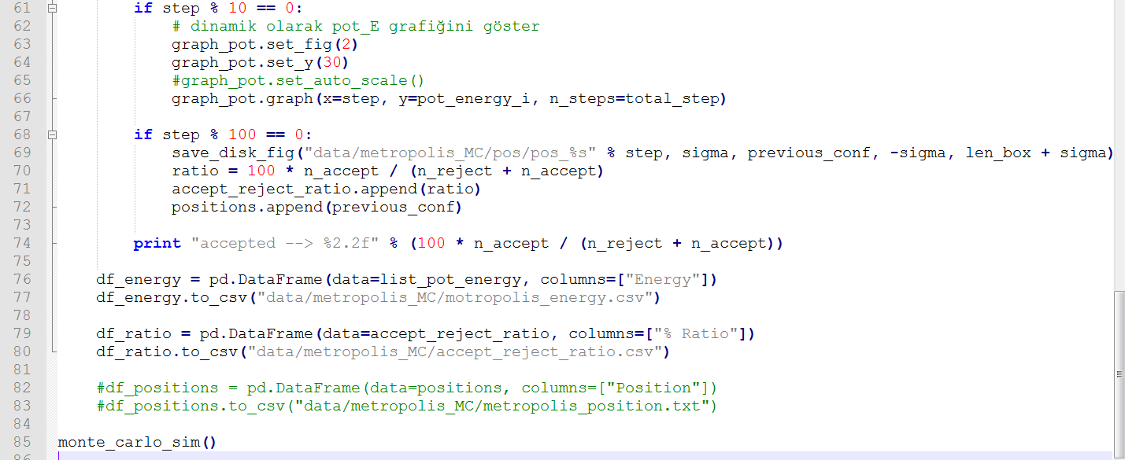
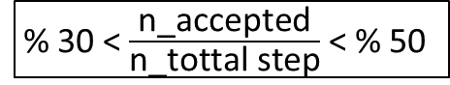
Metod
Metroplis Monte Carlo Algoritması (Kod)
% 30 < $\frac{\text{n}\text{_}\text{accepted}}{\text{n}\text{_}\text{tottal} \text{step}}$ < % 50

Slide 9
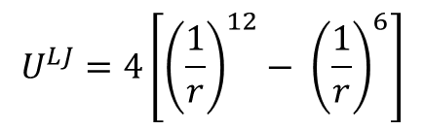
Uygulama
calc_energy.py
modülü kullanılarak iki bouytlu (2D) bir kutunun içerisinde iki boyutlu taneciklerin Kindirgenmiş LJ potansiyeli elde edilir.kodun hatalı çalışıp çalışmadığı iki atom arasındaki LJ potansiyel grafiği ile denetlenir
$$U^{LJ}=4\left[{\left(\frac{1}{r}\right)}^{12}− {\left(\frac{1}{r}\right)}^{6}\right]$$

Slide 10
Uygulama: 50 Atomlu Monte Carlo Uygulaması
Metropolis MC ve Markov Chain MC simulasyonu gerçekleştirildi. Simülasyon buyunca her 100 adımda bir örnekleme yapılarak (sampling), alınan örneğin koordinatları kaydedildi
Metropolis MC için, kabul edilen konfigürasyonların (accepted) tüm konfigürasyonlara (accepted + rejeted) oranı (100*accepted/( accepted+rejected) yüzde olarak belirlendi ve simülasyon boyunca monitör edildi.
Denemeler sonucu bu değer, tavsiye edilen %30 ve % 50 değerleri arasına ayarlanarak kodun daha
50 Atomlu Monte Carlo Simülasyonu Parametreleri
Parametre | Değer | Birim
Sıcaklık | 1.4275 | k_{B}
Yer değiştirme Adımı | 0.2*(random(-1, 1) | σ
Atom Sayısı | 50
Kesilim Değeri (cutoff) | ½*(L_{box}) | σ
Döngü Sayısı | 15*10³

Slide 11
Data Analizi ve Sonuçlar
Markov Chain MC yöntemiyle yapılan simülasyondan belirli aralıklarda alınan konfigürasyon örnekleri ve adım sayısı ile enerjinin değişim grafikleir

Slide 12
Data Analizi ve Sonuçlar
Metropolis MC yöntemiyle yapılan simülasyondan belirli aralıklarda alınan konfigürasyon örnekleri ve adım sayısı ile enerjinin değişim grafikleir

Slide 13
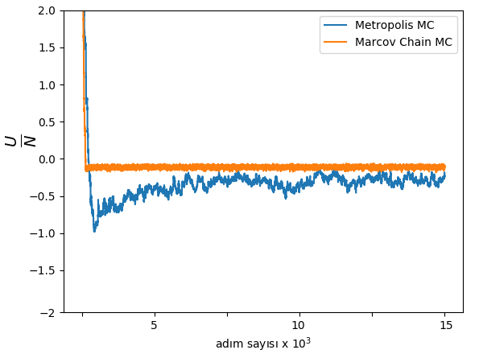
Data Analizi ve Sonuçlar
Metropolis MC ve Markov Chain MC yöntemileriyle yapılan simülasyonun sayısına göre enerji grafiklerinin karşılaştırılmsı

Slide 14
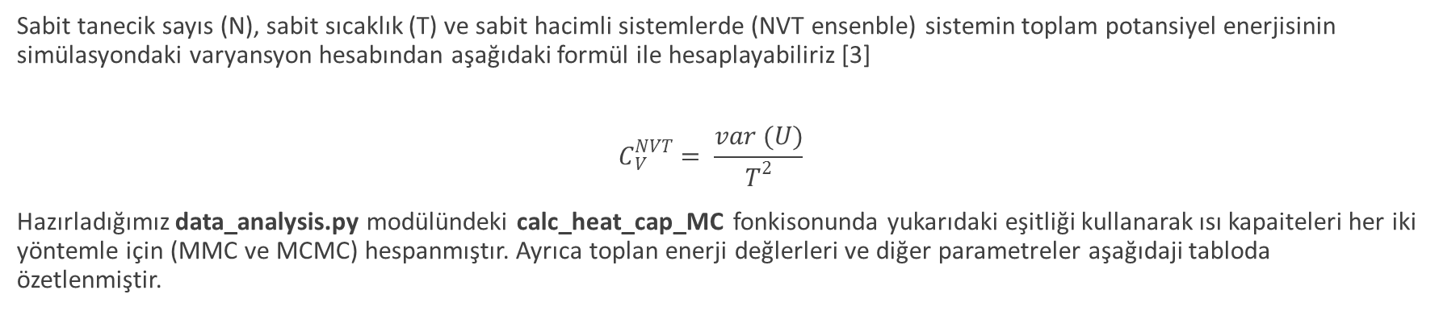
Data Analizi ve Sonuçlar
Sabit tanecik sayıs (N), sabit sıcaklık (T) ve sabit hacimli sistemlerde (NVT ensenble) sistemin toplam potansiyel enerjisinin simülasyondaki varyansyon hesabından aşağıdaki formül ile hesaplayabiliriz [3]
$$C_{V}^{NVT}= \frac{var (U)}{T^{2}}$$
Hazırladığımız data_analysis.py modülündeki calc_heat_cap_MC fonkisonunda yukarıdaki eşitliği kullanarak ısı kapaiteleri her iki yöntemle için (MMC ve MCMC) hespanmıştır. Ayrıca toplan enerji değlerleri ve diğer parametreler aşağıdaji tabloda özetlenmiştir.
Kullanılan Yöntem | E_{pot} (ortalama) ( ɛ) | E_{Fark} ( ɛ) | C_{v} (kB) | C_{v Fark} (kB)
Metropolis MC | -4.756 | -0.316 | 1.783 | 0.249
Markov Chain MC | -4.439 |  | 1.534
Deneysel (Helyum) |  |  | 1.567 [4]

Slide 15
Referanslar
[1] ] Understanding Molecular Simulation - From Algorithms to Applications. New York, Academic Press, 2002
[2] A Guide to Monte Carlo Simulations in Statistical Physics, Cambridge University Press New York, NY, USA, 2005
[3] M.P. Allen, D.J. Tildesley,. Computer Simulation of Liquids, Oxford University Press, . Oxford, UK, 1987
[4] Engineering ToolBox, (2003). Specific Heat and Individual Gas Constant of Gases. [online] Available at: https://www.engineeringtoolbox.com/specific-heat-capacity-gases-d_159.html

Slide 16
Sabırla Dinlediğiniz için ...
TEŞEKKÜLER ☺
Soru ve Önerileirniz ?

